Slide 1

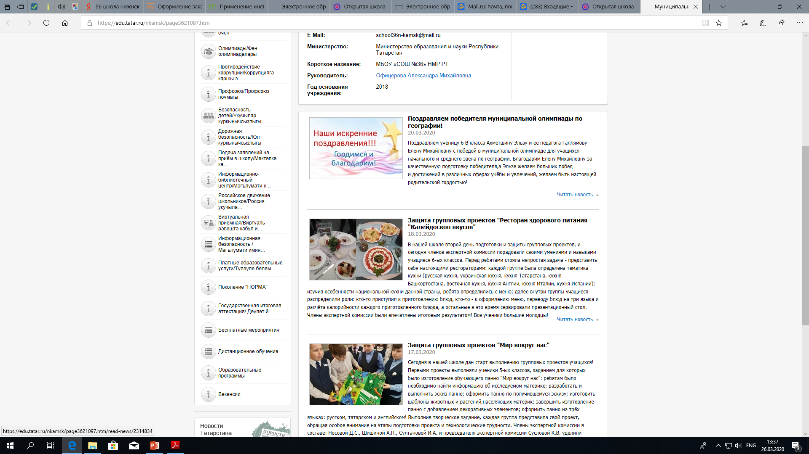
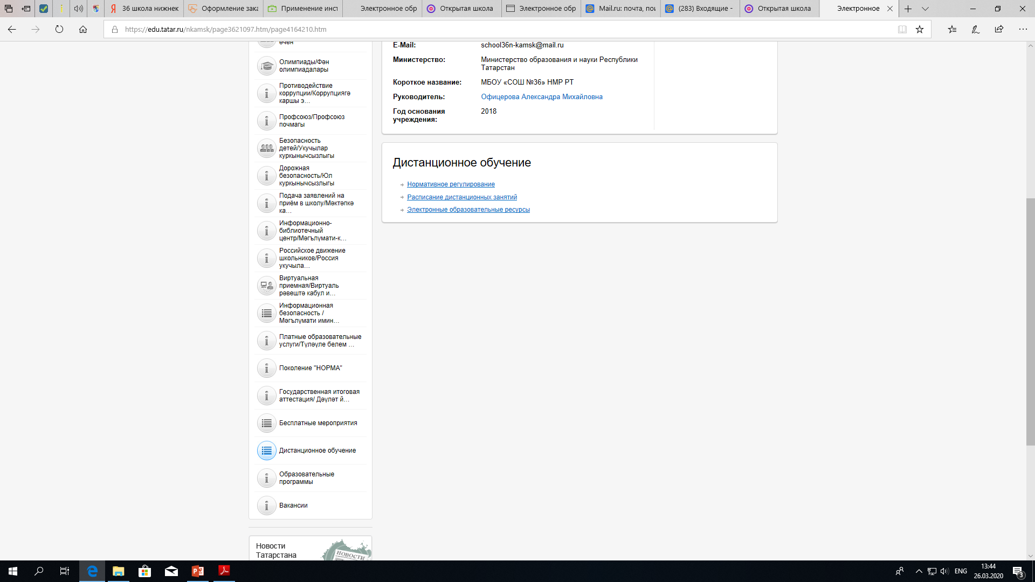


Slide 2
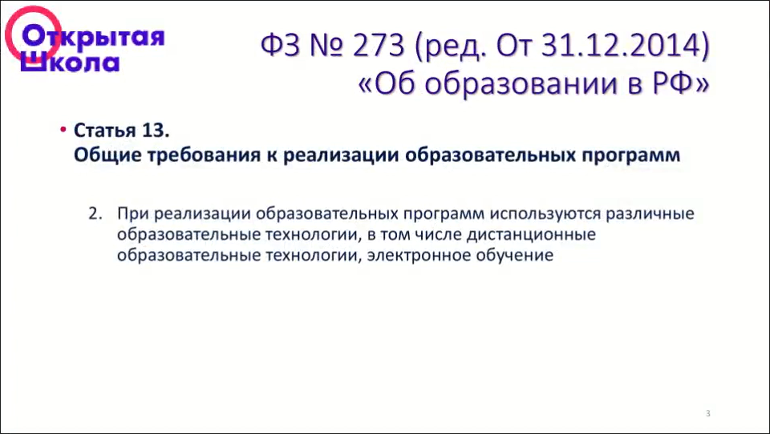

Slide 3
При организации дистанционного обучения рекомендуем использовать следующие электронные образовательные ресурсы:
1. в государственной информационной системе Электронный журнал и дневник, а также модуль «Факультативы» (обучающимся необходимо присоединиться к факультативу учителя);
2. Образовательные онлайн-платформы:
- Открытая школа 2035 https://2035school.ru/
- Интерактивная образовательная онлайн-платформа «Учи.ру» https://uchi.ru/
- Цифровой образовательный ресурс для школ «Якласс» https://www.yaklass.ru/
- система электронного образования «Универсариум» https://universarium.org/
- «Российская электронная школа» https://resh.edu.ru/
- «Мобильное Электронное Образование» https://mob-edu.ru/
- Площадка Образовательного центра «Сириус» http://edu.sirius.online. С 20.03.2020 открыты и доступны для всех желающих онлайн-курсы «дополнительные главы геометрии» для 7, 8 и 9 классов. На той же платформе в течение ближайших двух недель также откроются курсы по физике, информатике и лингвистике
- Образовательная платформа «Лицей» Ростелеком http://lc.rt.ru.

Slide 4


Slide 5
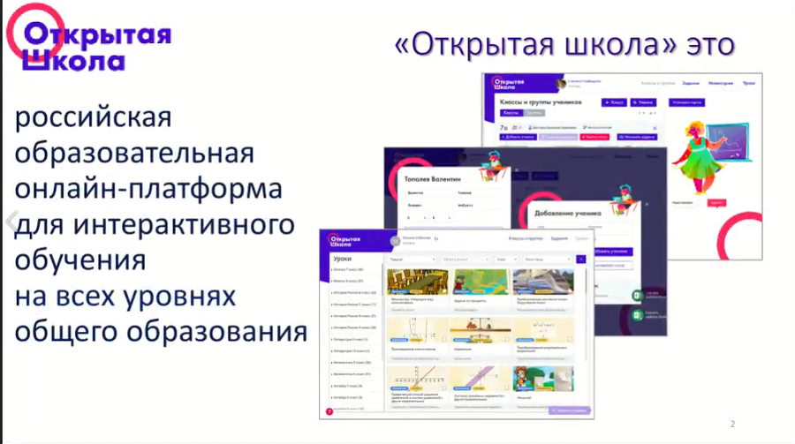

Slide 6
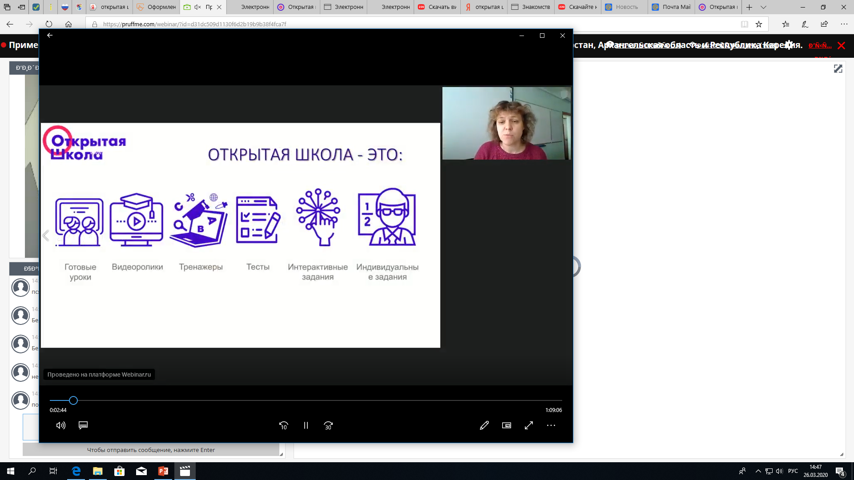

Slide 7
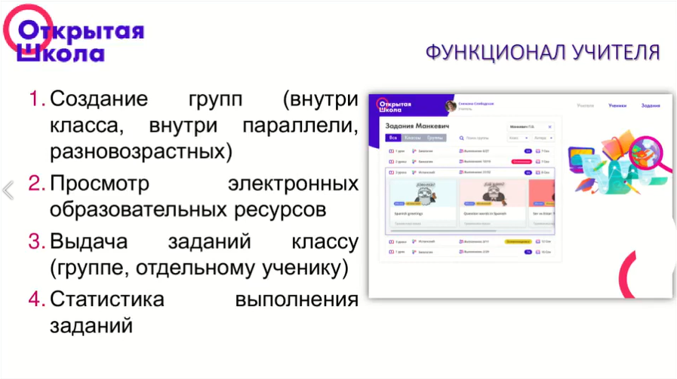

Slide 8
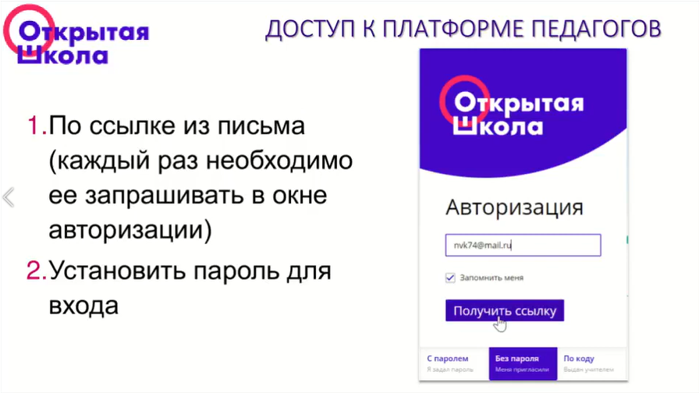
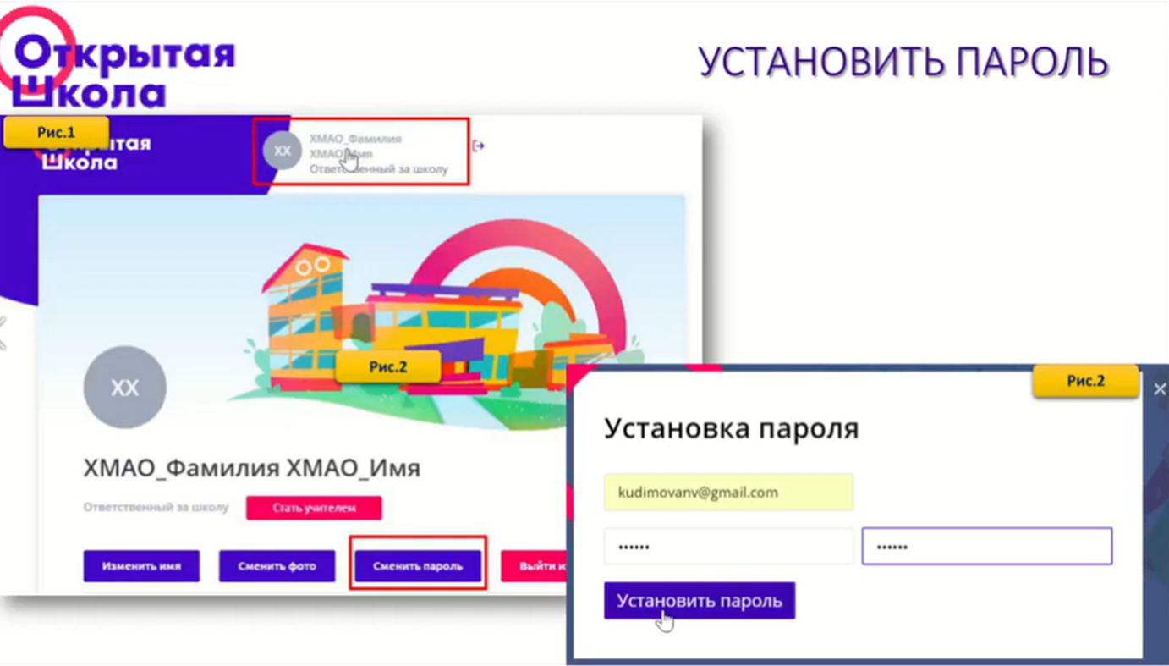

Slide 9
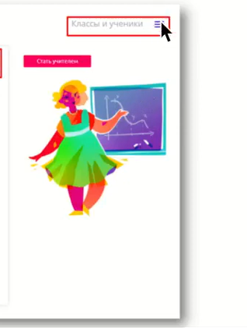
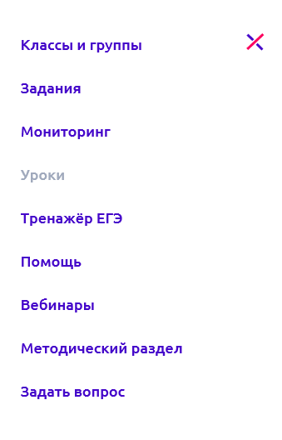

Slide 10
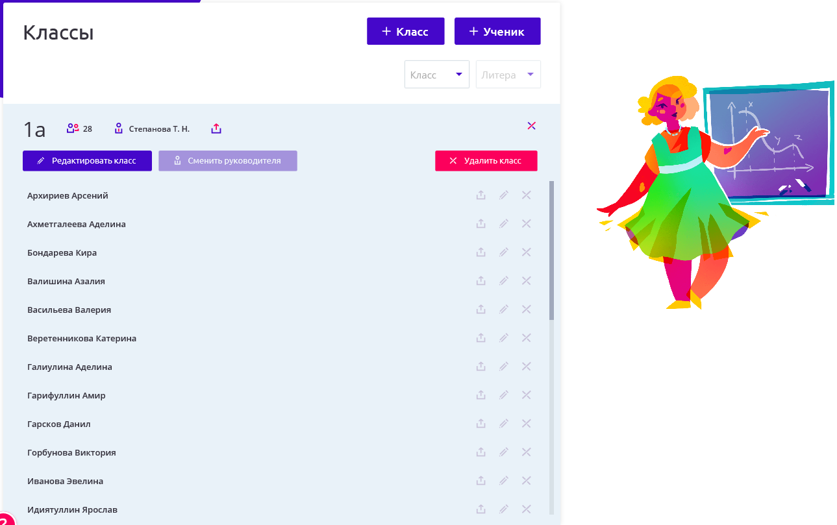
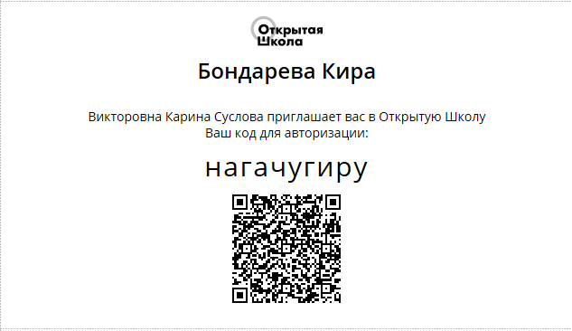

Slide 11
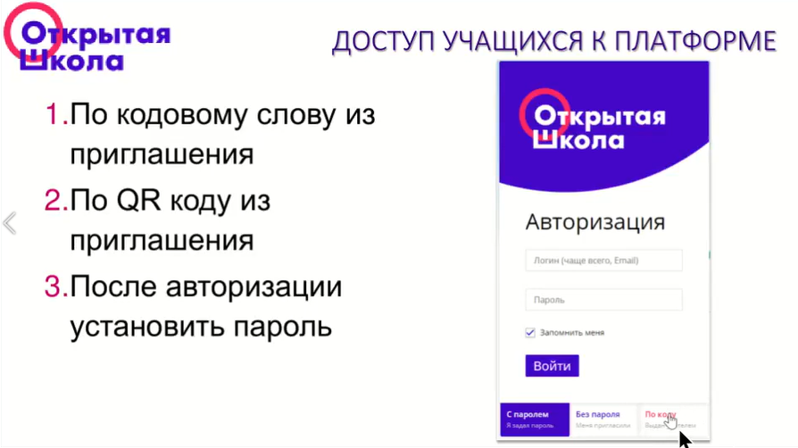

Slide 12
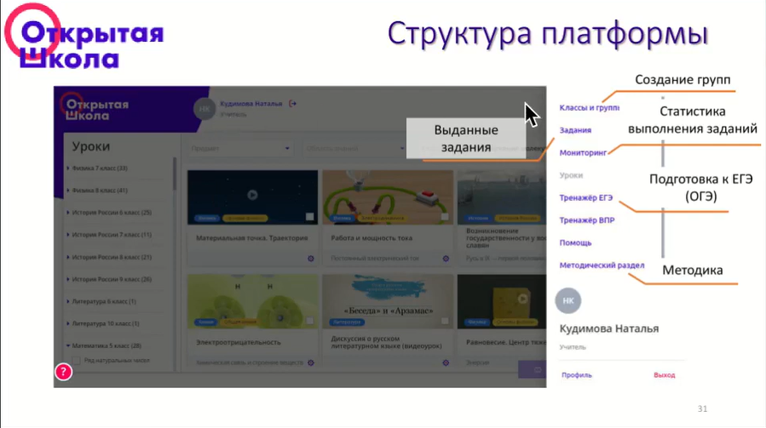

Slide 13
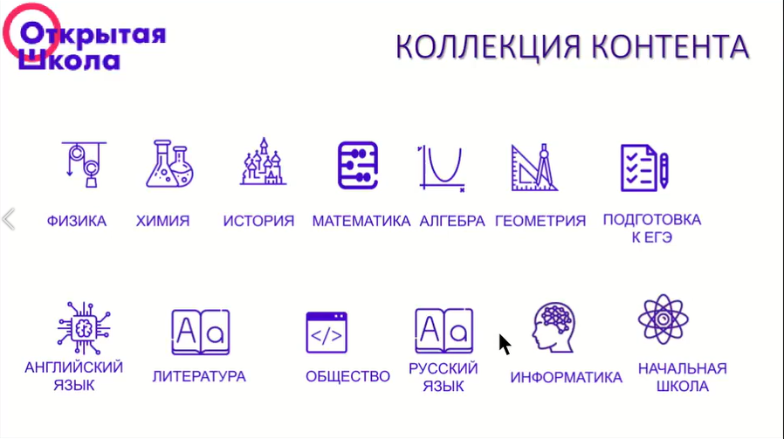

Slide 14
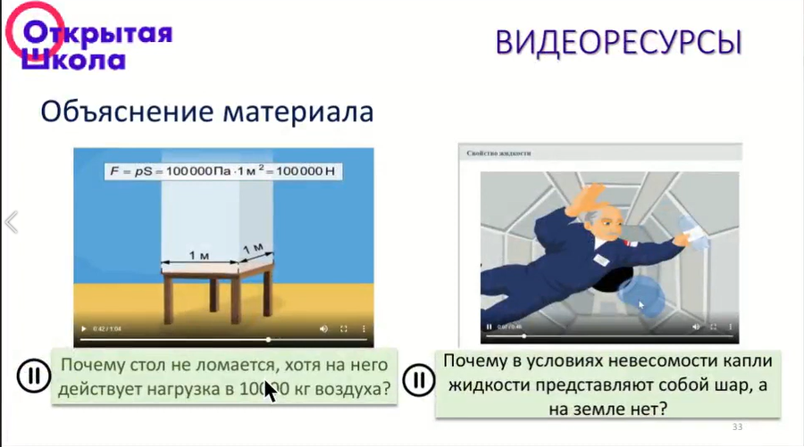

Slide 15
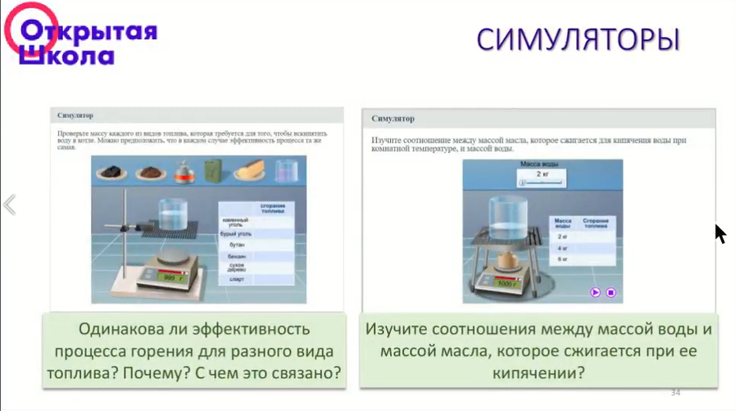

Slide 16
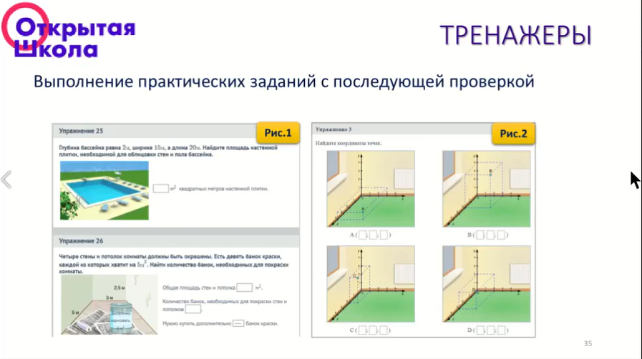

Slide 17
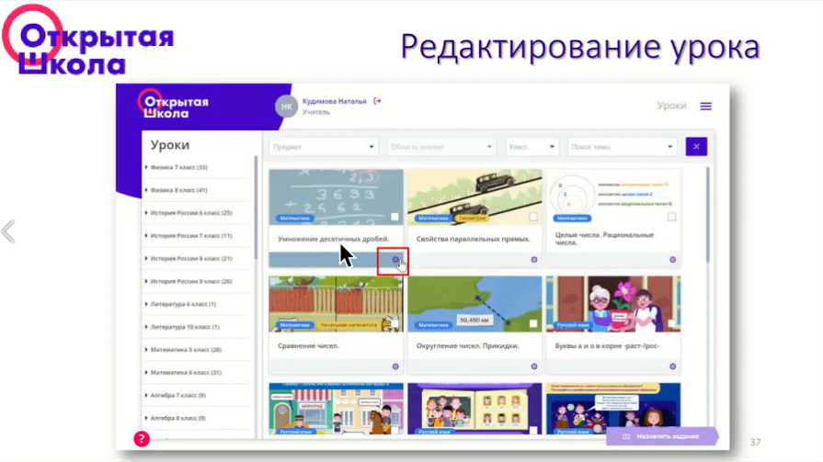

Slide 18
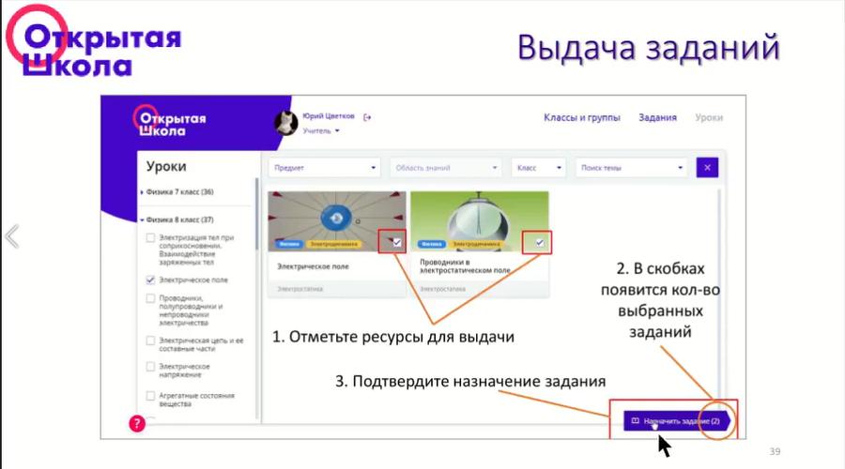

Slide 19
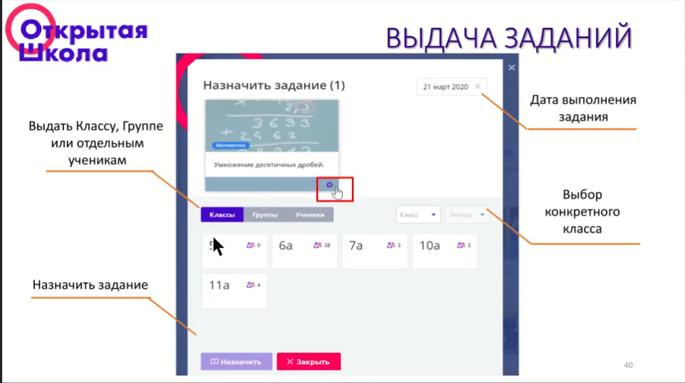

Slide 20
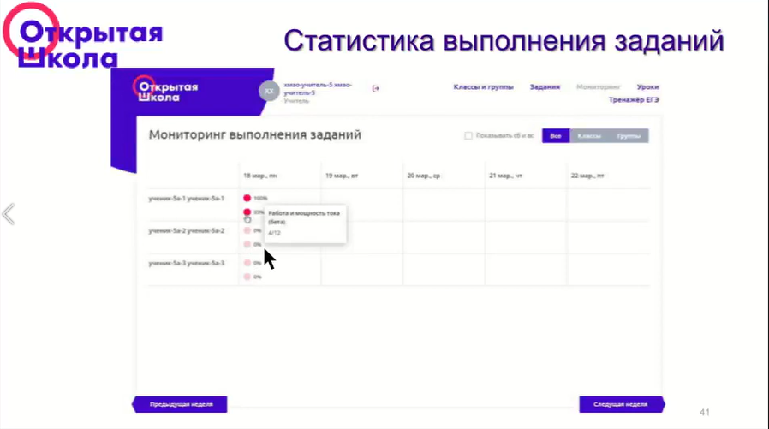

Slide 21
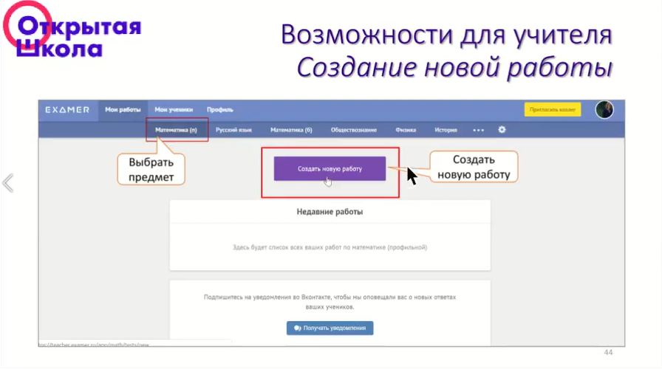
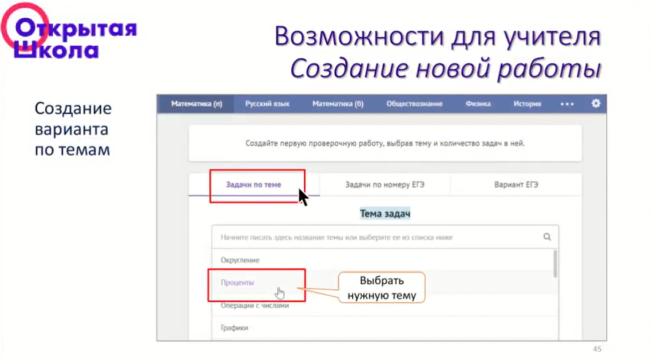
ТРЕНАЖЕР ОГЭ/ЕГЭ

Slide 22
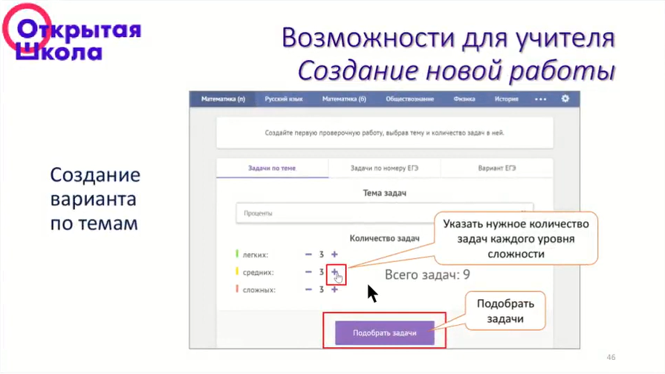
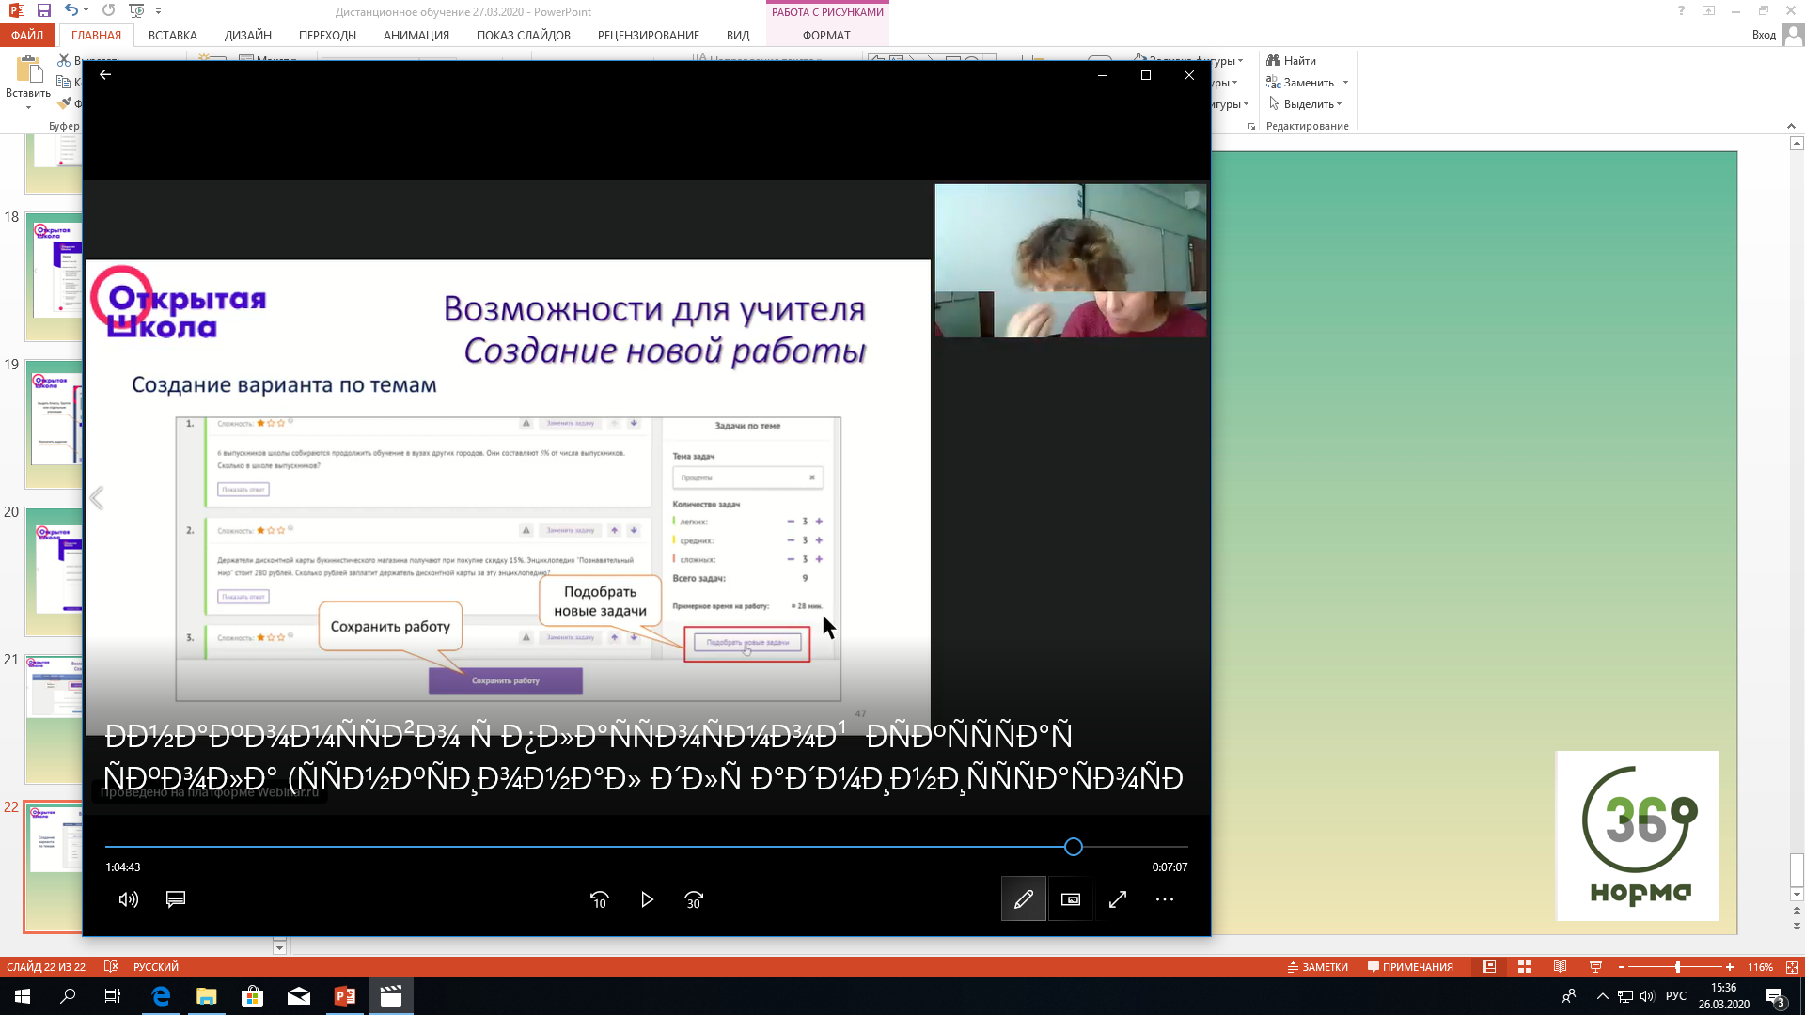

Slide 23
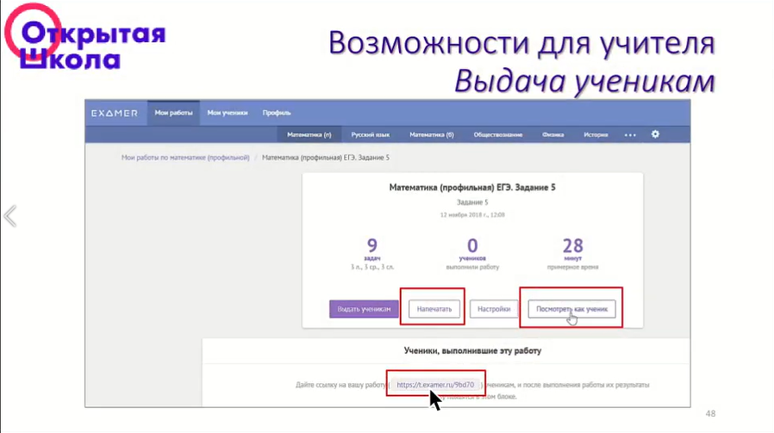

Slide 24
